Slide 1
ВТОРАЯ МЕЖДУНАРОДНАЯ КОНФЕРЕНЦИЯ «СОВРЕМЕННАЯ ПСИХОФИЗИОЛОГИЯ. ТЕХНОЛОГИЯ ВИБРОИЗОБРАЖЕНИЯ (VIBRAIMAGE)»
Типичные ошибки пользователей технологии виброизображения
Сергей Диденко
ООО «Многопрофильное предприятие «Элсис», г. Санкт-Петербург, Россия.
sergey@elsys.ru
Notes:
Добрый день дорогие друзья, докладчики и слушатели второй международной конференции «Современная психофизиология. Технология Виброизображения».
В ходе работы над программными продуктами, которые построены на технологии виброизображения, мы постоянно получаем обратную связь от наших покупателей и партнеров.
Весьма часто нам задают вопросы, которые прямо или косвенно касаются базовых принципов работы системы. Или же, вопросы могут быть о корректности тех или иных результатов исследования: например, система показывает странные результаты пользователя. В ходе проверки, к сожалению, часто оказывается, что система попросту не настроена для проведения эксперимента и не соблюдены базовые требования, изложенные в описании к системе.
Такие вопросы не единичны и даже можно сказать постоянны. Поэтому мы решили скомпилировать наиболее показательные и частые из них и подробно рассказать о наиболее типичных ошибках пользователей технологии виброизображения. Уверен, что многие из вас частично или полностью знакомы с этапами настройки системы и тем, как сделать правильные настройки, однако, как показывает практика, ошибки именно с базовыми настройками случаются намного чаще, чем хотелось бы.
Наши партнеры, опираясь на этот доклад, могут акцентировать внимание конечных пользователей на эти моменты и чуть более подробно их освещать, пользователи же могут подметить некие новые моменты или же просто повторить знакомую процедуру, чтобы не допускать простых, но частых ошибок.

Slide 2
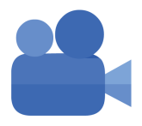
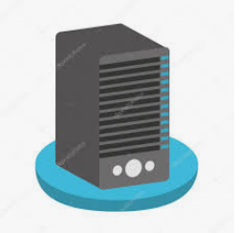
Получение результатов
1. Захват изображения
2. Анализ изображения
3. Вывод и анализ результатов
Notes:
Процесс получения результатов можно условно разделить на три больших этапа. Первый этап связан с получением самого изображения испытуемого. Именно видеоизображение – входная информация для работы системы. И чем это изображение качественней для системы, тем более точные результаты будут на выходе. Если видео на входе в систему будет низкого качества – то говорить о каких-либо точных результатах не приходится. Хорошее видео – это необходимая составляющая точных результатов работы программы.
Второй этап – это анализ поступившего на вход видео. Казалось бы, тут всё происходит на стороне программы и от пользователя мало чего зависит, но это не так. Пользователь выбирает режимы, пользователь может делать тонкие настройки системы и очень гибко изменять её. Кроме того, пользователь может даже отключать в системе некоторые расчеты и выполнение некоторых преобразований. Стоит ли говорить, что в случае, если система работает, например, в неподходящем режиме или же пользовательские настройки выполнены с ошибками, то и результат может быть далек от точного.
И конечно, интерпретация результатов работы система – тоже важный этап. Да, в ряде случаев система виброизображения даёт автоматический результат, но всё равно в отчете необходимо контролировать и верно оценивать правильность входного видео и настроек системы. На каждом из этих этапов возможно появление ошибок, существенно отражающихся на результате. Поговорим о них подробнее.

Slide 3
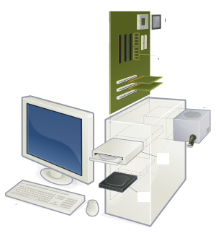
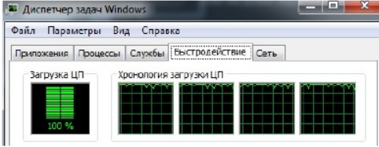
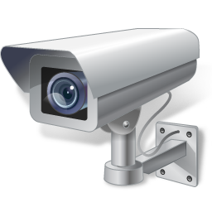
Неверный выбор оборудования
Notes:
Уже на этапе выбора аппаратных компонентов для работы с системой могут возникнуть ошибки. Например, недостаточна производительность процессора компьютера, на котором будет запущена система или же камера не позволяет получить качество картинки, необходимого для корректной работы.
Поэтому необходимо внимательно изучить системные требования, изложенные в описании и не допускать использования оборудования не отвечающего им.
Кроме того, в ряде случаем пользователь предполагает модифицировать систему для работы, например, с двумя камерами или же в нестандартных режимах. В этом случае перед покупкой оборудования лучшим решением будет связаться с нами для получения информации о технических возможностях работы такой системы.

Slide 4
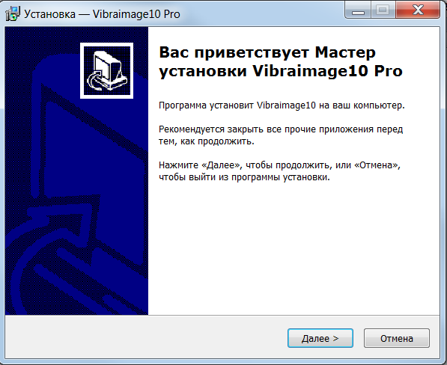
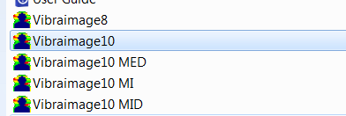
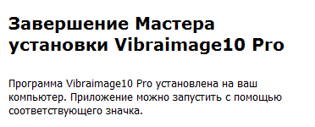
Неверная установка системы и драйверов
Notes:
Удивительно, но довольно часто возникают и ошибки связанные с установкой системы. Для корректной работы требуется, чтобы сама камера была верно установлена в системе (инструкция по установке и необходимое программное обеспечение предоставляется производителем камеры), был установлен драйвер ключа защиты (если версия программы виброизображения это предполагает), а также была установлена без ошибок сама программа и все модули (в соответствии с руководством пользователя).
И конечно же, следует упомянуть, что изъятие ключа защиты во время работы системы приведет к завершению работы.
Конечно, без установки ключа защиты программа попросту не запустится, а некорректная инсталляция драйверов камеры может привести к тому, что видео или попросту отсутствует, или же передаётся со сбоями.

Slide 5
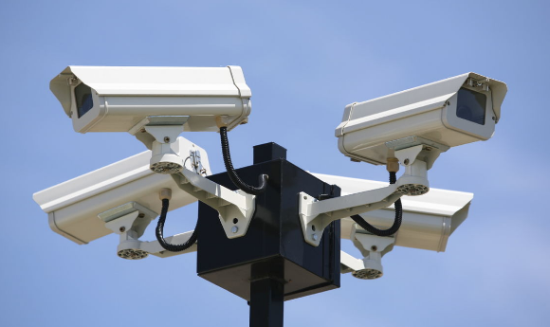
Неверный монтаж камеры
Notes:
В ряде случаев возникают ошибки, связанные со способом и местом установки видеокамеры:
камера монтируется таким образом, что объект в кадре находится неверно;
установка камеры производится на поверхность подверженную вибрациям и толчкам (это может быть, например крышка ноутбука или плохо закрепленный кронштейн, часто могут возникать вибрации из-за работы механизмов (лифты, эскалаторы);
и конечно не стоит при монтаже видеокамеры забывать об основных требованиях таких как неподвижный фон, отсутствие контрастных объектов и так далее.

Slide 6
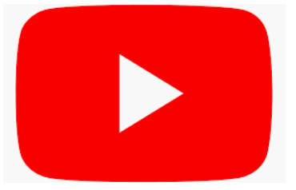
Низкое качество видео
Notes:
В ряде случаев возникает и ошибка, связанная с качеством видео. Бывает, что пользователи хотят проанализировать видео, которое было записано на уличные камеры видеонаблюдения в плохом качестве и с пропуском кадров. Конечно, часто такое видео анализировать с высокой достоверностью результатов на представляется возможным. Также и записи с видеосервисов – ютюб, вимео – обычно они непригодны для точного анализа из-за компрессии видео.
Если же речь идет о «живом» видео с камеры, то тут также надо помнить о требованиях, изложенных в руководстве пользователя. Отдельно бы хотелось обратить внимание на настройку камеры: все автоматические параметры в настройках следует отключать, так как автофокус и автоэкспозиция могут снижать качество входного видео.
Также следует отметить, что необходимо контролировать число входных кадров и не допускать резкого увеличения показателя «Ошибки потока».

Slide 7
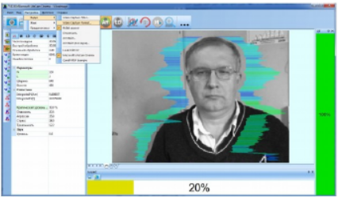
Ошибки оператора
Notes:
Часто встречаются и ошибки оператора системы. Казалось бы, все настройки выполнены и остается только провести эксперимент, однако и на этом этапе возникают ошибки. Наиболее типичные из них:
Неверное положение испытуемого в кадре, его ненужные движение, отвлечение внимания. Например, резкие движения при исследовании в режиме детекции лжи, где требуется максимальная точность результатов, никоим образом недопустимы. К слову, как и в классическом полиграфе.
Посторонние люди в кадре при работе в режиме анализа одного человека;
Резкое изменение освещения во время тестирования;
Падение кадров с видеокамеры;
Игнорирование показаний шкалы качества видео во время тестирования. Между тем, шкала качества очень важная и нужная опция, которая позволяет вовремя заметить, что какие-то параметры видео не соответствуют требуемым и принять меры. Это очень важно для получения верных результатов.

Slide 8
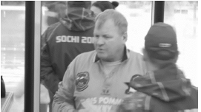
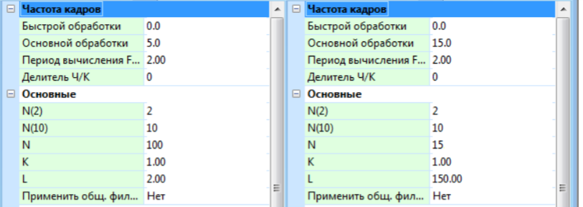
Ошибки настроек / выбора режима
Notes:
Режимы, которые спроектированы для работы с множеством людей в кадре и те, которые
предназначены для работы с одним человеком в кадре, работают по-разному. Наиболее точные
результаты можно получить, если работать в оптимальном режиме.
Например, применение режима «Микро», когда в кадре находится несколько человек, чаще всего приводит к получению недостоверных результатов. Если планируется, что в кадре постоянно будет несколько человек, то
необходимо пользоваться специально разработанными для этого режимами «Микс» или «Макро».
Еще одной очень частой ошибкой при работе с режимом макро и «Микс» является неверный выбор
типа алгоритма детекции лиц, а также параметров детекции. В каждом конкретном случае стоит
выбирать, согласно описанию, те параметры, которые подходят для отдельной конфигурации
системы. На это влияет множество факторов: ракурс камеры, освещенность, количество людей в
кадре, особенности помещения и так далее. В качестве примера можно привести выбор режима
детекции лиц, предназначенного для случая, когда человек находится боком к камере, когда все
люди в кадре находятся к этой камере лицом.
И, конечно, весьма часто оператор пробует изменить настройки системы, не имея полного
представления о степени влияния того или иного параметра на результат. В таких случаях следует
проводить подробное обучение персонала в соответствии с уровнем, необходимым для работы с
системой. При этом, для работы с режимом «Макро» оператору будут достаточны более
поверхностные знания, нежели этого требует работа с детекцией лжи. Также, в ряде случаев,
требуется блокировать возможность изменения важных параметров или же не показывать интерфейс
для их изменения.

Slide 9
Ошибки интеграции
Notes:
Технология виброизображения позволяет производить интеграцию с другими системами
безопасности, а также написать собственное приложение, использующее алгоритмы анализа видео,
основанные на этой технологии.
Для этого разработано SDK, а также оформлен бриф для разработчиков с необходимой информацией. Как показывает практика, частой проблемой при работе сторонних разработчиков с SDK являются не технические компетенции, а непонимание базовых основ работы системы и важных принципов при работе с технологией. Для того чтобы избежать трудностей в разработке собственного программного обеспечения, использующего
алгоритмы технологии виброизображения, следует внимательно изучить и понять все требования к
входному видео, а также оценить принципиальную возможность реализации проекта. Например,
идея расположить камеру на движущийся автомобиль для сканирования на ходу толпы людей с
высокой точностью, представляется мало реализуемой в свете ограничений технологии.
Кроме интеграции при помощи SDK имеется возможность взаимодействия с алгоритмами обработки
видео при помощи специального API, которое позволяет разрабатывать своё приложение, а
результаты анализа видео получать в специальном формате с сервера.
Для инженеров-программистов техническая составляющая также не является сложной, однако, как и в случае с SDK,
недостаточно понимание назначения этого инструмента и ограничений технологий, приводит к
сложностям в реализации проекта.

Slide 10
Заключение
Понимание базовых принципов работы системы позволяет избежать большинства частых ошибок.
Особое внимание следует уделять обучению операторов и пользователей, которое, при том, что может иметь разную глубину, в зависимости от поставленных задач, должно в полной мере давать представление именно о базовых требованиях для работы с системой.
Notes:
Для корректной работы программных продуктов, основанных на технологии виброизображения,
крайне важным является понимание основных принципов работы системы, что позволит избежать и
других ошибок, которые не изложены в данной статье. При этом, особое внимание следует уделять
обучению операторов и пользователей, которое, при том, что может иметь разную глубину, в
зависимости от поставленных задач, должно в полной мере давать представление именно о базовых
требованиях для работы с системой.
Кроме того, перед проведением какого-либо исследования или сбора информации о нескольких
испытуемых, стоит внимательно проверять корректность видео и настроек системы.

Slide 11
Спасибо за внимание!
Сергей Диденко
ООО «Многопрофильное предприятие «Элсис», г. Санкт-Петербург, Россия.
sergey@elsys.ru
Notes:
Спасибо за внимание.

